Slide 1
Agent Workspace
01 / 10
企业统一的 Agent
运行环境与工作方式
统一配置环境，沉淀业务能力，连接系统与消息渠道
企业产品分享
Notes:
开场：这套平台解决企业如何统一建设和使用 Agent。
资料来源：
- 用户确认的分享定位（2026-10-19）
- CONTEXT.md
- docs/product/agent-workspace-requirements.md §2, §9–11

Slide 2
Agent Workspace
02 / 10
企业
统一建设
统一环境
运行引擎、模型连接与企业默认
统一流程
任务步骤、判断规则与交付标准
员工统一使用
能力沉淀
技能、专家、连接器与消息渠道
Notes:
企业先把环境和工作方式建设好，员工进入同一个平台开展工作。
统一建设不表示所有内容公开，也不表示强制所有用户使用同一模型；个人内容归属和显式执行配置覆盖继续适用。
资料来源：
- CONTEXT.md — Platform Execution Default, Skill, Expert, Connector
- docs/product/agent-workspace-requirements.md §9–11

Slide 3
Agent Workspace
03 / 10
统一的 Agent 运行环境
管理员集中配置
员工默认继承
模型接入
运行引擎
企业默认
执行边界
供应商与可用模型
统一承载与部署
引擎和模型组合
凭据与执行记录
个人可显式覆盖执行配置，具体引擎按部署启用。
Notes:
演示企业默认配置：先配置模型和运行引擎，员工默认继承。
用户可以显式选择个人执行配置。引擎实际可用性由部署配置决定；保存默认组合不等于完成真实模型或生产 Conformance 验收。
资料来源：
- docs/product/agent-workspace-requirements.md §10
- CONTEXT.md — Platform Execution Default, Model Provider Connection, Runtime Engine
- README.md

Slide 4
Agent Workspace
04 / 10
统一流程和使用方式
把工作方法落实到每次执行
01
02
03
04
任务要求
执行方法
授权确认
结果留痕
输入资料
目标与交付标准
专家指导
技能规则
个人授权
高风险操作确认
执行活动
文件与历史记录
会话处理当前任务，Workflow 固定目标与可重复执行的配置。
Notes:
统一方式体现在任务要求、执行规则、授权确认和结果留痕。
Workflow 由所属 User 管理，不在这里新增跨用户共享 Workflow 或任意 DAG 能力。统一工作方法通过平台／部门资源与执行规则承载。
资料来源：
- docs/product/agent-workspace-requirements.md §4–6, §8–9
- CONTEXT.md — Workflow, Execution Stage Snapshot, User Action Wait

Slide 5
Agent Workspace
05 / 10
技能沉淀
把业务方法写进 Skill
内容示例
输入要求
开始前需要什么资料
商品研究
操作步骤
按什么顺序开展工作
补齐成本与约束
调查需求与竞争
提交来源与判断
判断规则
何时继续、追问或停止
交付标准
结果格式与证据要求
Git 或 ZIP 安装，冻结修订参与执行。
Notes:
打开技能目录，说明输入、步骤、判断和交付标准怎样沉淀成技能。
商品研究仅为技能内容示例，不是本次执行结果。共享资源遵循当前平台、部门与个人权限范围。
资料来源：
- CONTEXT.md — Skill
- docs/product/agent-workspace-requirements.md §9.3
- skills/amazon-product-direction/SKILL.md

Slide 6
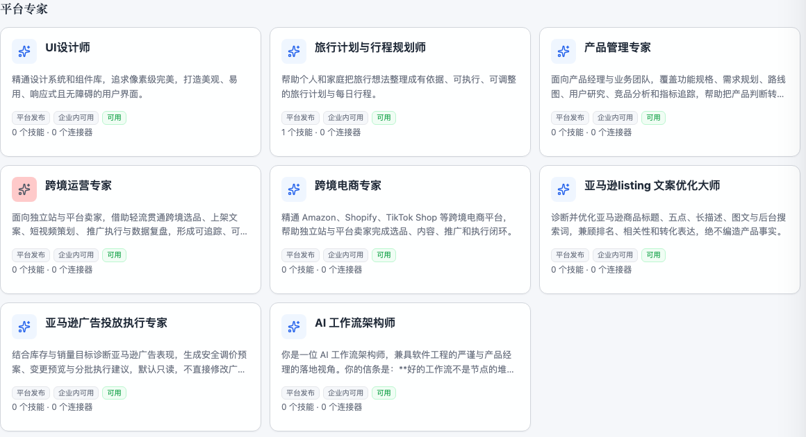
Agent Workspace
06 / 10
专家和专家团队复用
Expert
专业指导与工作方法
输出要求与资源绑定
Expert Team
领队协调成员分工
汇总形成正式结果
平台或部门资源按权限共享，个人会话保持私有。
Notes:
打开专家目录：团队复用专业指导和资源绑定，需要分工时使用 Expert Team。
截图沿用已有本地验收材料，不代表新增生产模型协作质量验收。只有 Administrator 维护 Expert Team；个人／平台／部门资源遵循各自权限边界。
资料来源：
- docs/product/agent-workspace-requirements.md §2, §9.1–9.2
- CONTEXT.md — Expert, Expert Team, Department Resource
- docs/evidence/agent-workspace/2026-10-10-expert-refactor-local-acceptance.md
- output/playwright/experts-desktop.png

Slide 7
Agent Workspace
07 / 10
连接器复用
企业维护
接入定义
员工完成
个人授权
统一可用连接器
接入同一 Agent 执行环境
用自己的身份
访问获准的外部资源
文档与知识
消息与协作
业务数据与服务
共享工具定义，保留个人身份、权限和操作确认边界。
Notes:
连接器负责接入工具和系统，资源定义可以复用，外部账号授权仍属于执行者。
共享连接器定义不等于共享登录凭据或扩大外部权限。CLI Connector 的平台维护与个人启用分开；高风险命令逐次审批。本地 runc 模式不支持受管 CLI Connector。
资料来源：
- docs/product/agent-workspace-requirements.md §9.3–9.5
- CONTEXT.md — MCP Connector, Third-party CLI Connector, Connector Authorization
- connectors/README.md
- docs/evidence/agent-workspace/2026-10-06-online-resource-sync.md

Slide 8
Agent Workspace
08 / 10
消息渠道打通
在日常聊天中使用 Agent
飞书、钉钉、企业微信、微信等渠道
01
02
03
04
收到消息
校验受众
执行任务
返回结果
允许的聊天入口
发送者与群聊范围
沿用 Workflow 配置
原聊天回复与追问
具体渠道需完成账号接入与真实收发验证，按部署环境启用。
Notes:
消息渠道把 Agent 带到日常聊天入口：收到问题、执行工作流、回复原聊天。
当前代码包含 13 个文本收发 Adapter，不表示所有渠道都完成真实账号、客户端或生产闭环验收。渠道与 Connector 授权相互独立；群聊通常还要求允许的发送者和提及机器人。本地 runc 模式不支持消息渠道。
资料来源：
- docs/technical/workflow-message-channels.md §1–3, §6 及日期化发布证据
- CONTEXT.md — Workflow Message Channel, Audience, Conversation, Delivery
- docs/product/agent-workspace-requirements.md §5.7
- docs/evidence/agent-workspace/2026-10-18-local-runc-execution.md

Slide 9
Agent Workspace
09 / 10
统一管理与权限边界
账号与资源
账号、部门范围与共享资源
个人内容
会话、文件和私有资源隔离
用量与预算
Credits 与适用的部门预算
执行与授权
快照、操作确认与凭据脱敏
统一建设与治理，仍然保留个人内容和外部授权边界。
Notes:
企业有统一治理能力，个人内容、外部授权和共享资源仍有明确边界。
管理员治理权限不授予读取他人个人会话、文件、私有知识库、提示词或执行级消费记录的权限；不将统一管理表述为统一查看私人内容。
资料来源：
- docs/product/agent-workspace-requirements.md §2, §2.1, §11
- CONTEXT.md — Administrator, Governance Audit Event, Credit, Execution Stage Snapshot

Slide 10
Agent Workspace
10 / 10
现场演示
企业如何建设和使用 Agent
01
配置企业运行环境
02
展示统一的使用方式
03
沉淀技能与复用专家
04
连接业务系统
05
接入消息渠道
共同的环境、工作方式与业务能力
Notes:
口播可以在这里停下来，按这五项做现场操作。
展示接入配置不等于真实消息收发已验收。当前本机 runc 演示环境可展示基础使用；受管 CLI Connector 和消息渠道的真实运行需在已启用的合适部署环境单独演示。
资料来源：
- 用户确认的分享重点（2026-10-19）
- README.md
- docs/product/agent-workspace-requirements.md §9–11
- docs/technical/workflow-message-channels.md

